Slide 1
Study Helper
Ваш лучший помощник

Slide 2
Возможности
Ведение списка преподавателей
Ведение списка одногруппников
Хранить материалы группы
Хранить материалы студентов
Ведение списка дисциплин
Вести учёт посещаемости
Вести расписание занятий

Slide 3



Платформы
Веб-портал
Мобильное приложение
Бот

Slide 4
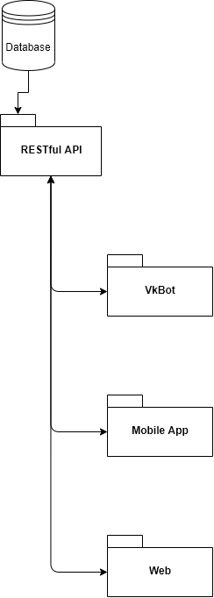
Архитектура

Slide 5






Выбранные средства

Slide 6

Дизайнерские потуги

Slide 7
Study Helper
Ваш лучший помощник

